Slide 1






اختبار الفصل
الثاني عشر
الفصل
الأشكال الهندسية والكسور
١٢
صالح الشراري

Slide 2
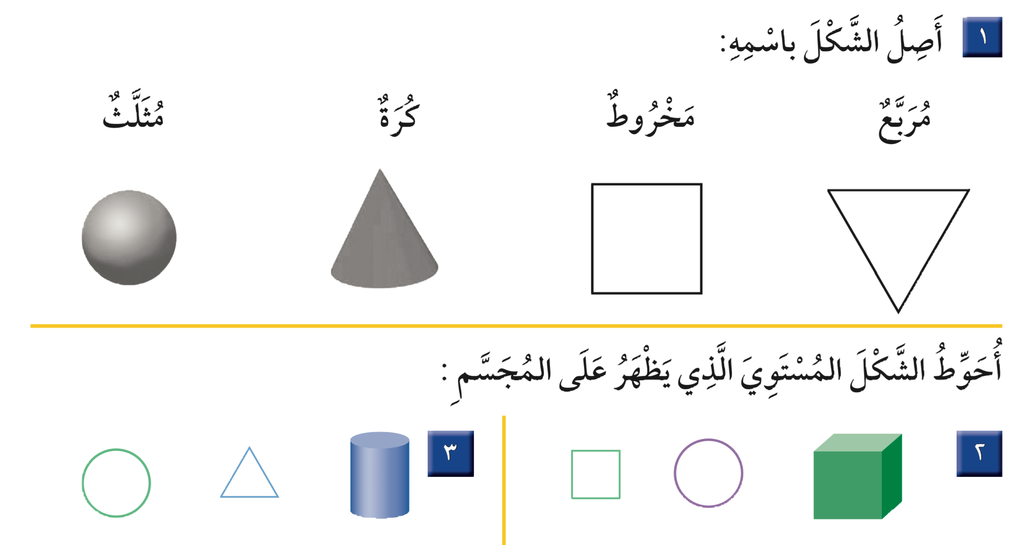








نشاط

Slide 3
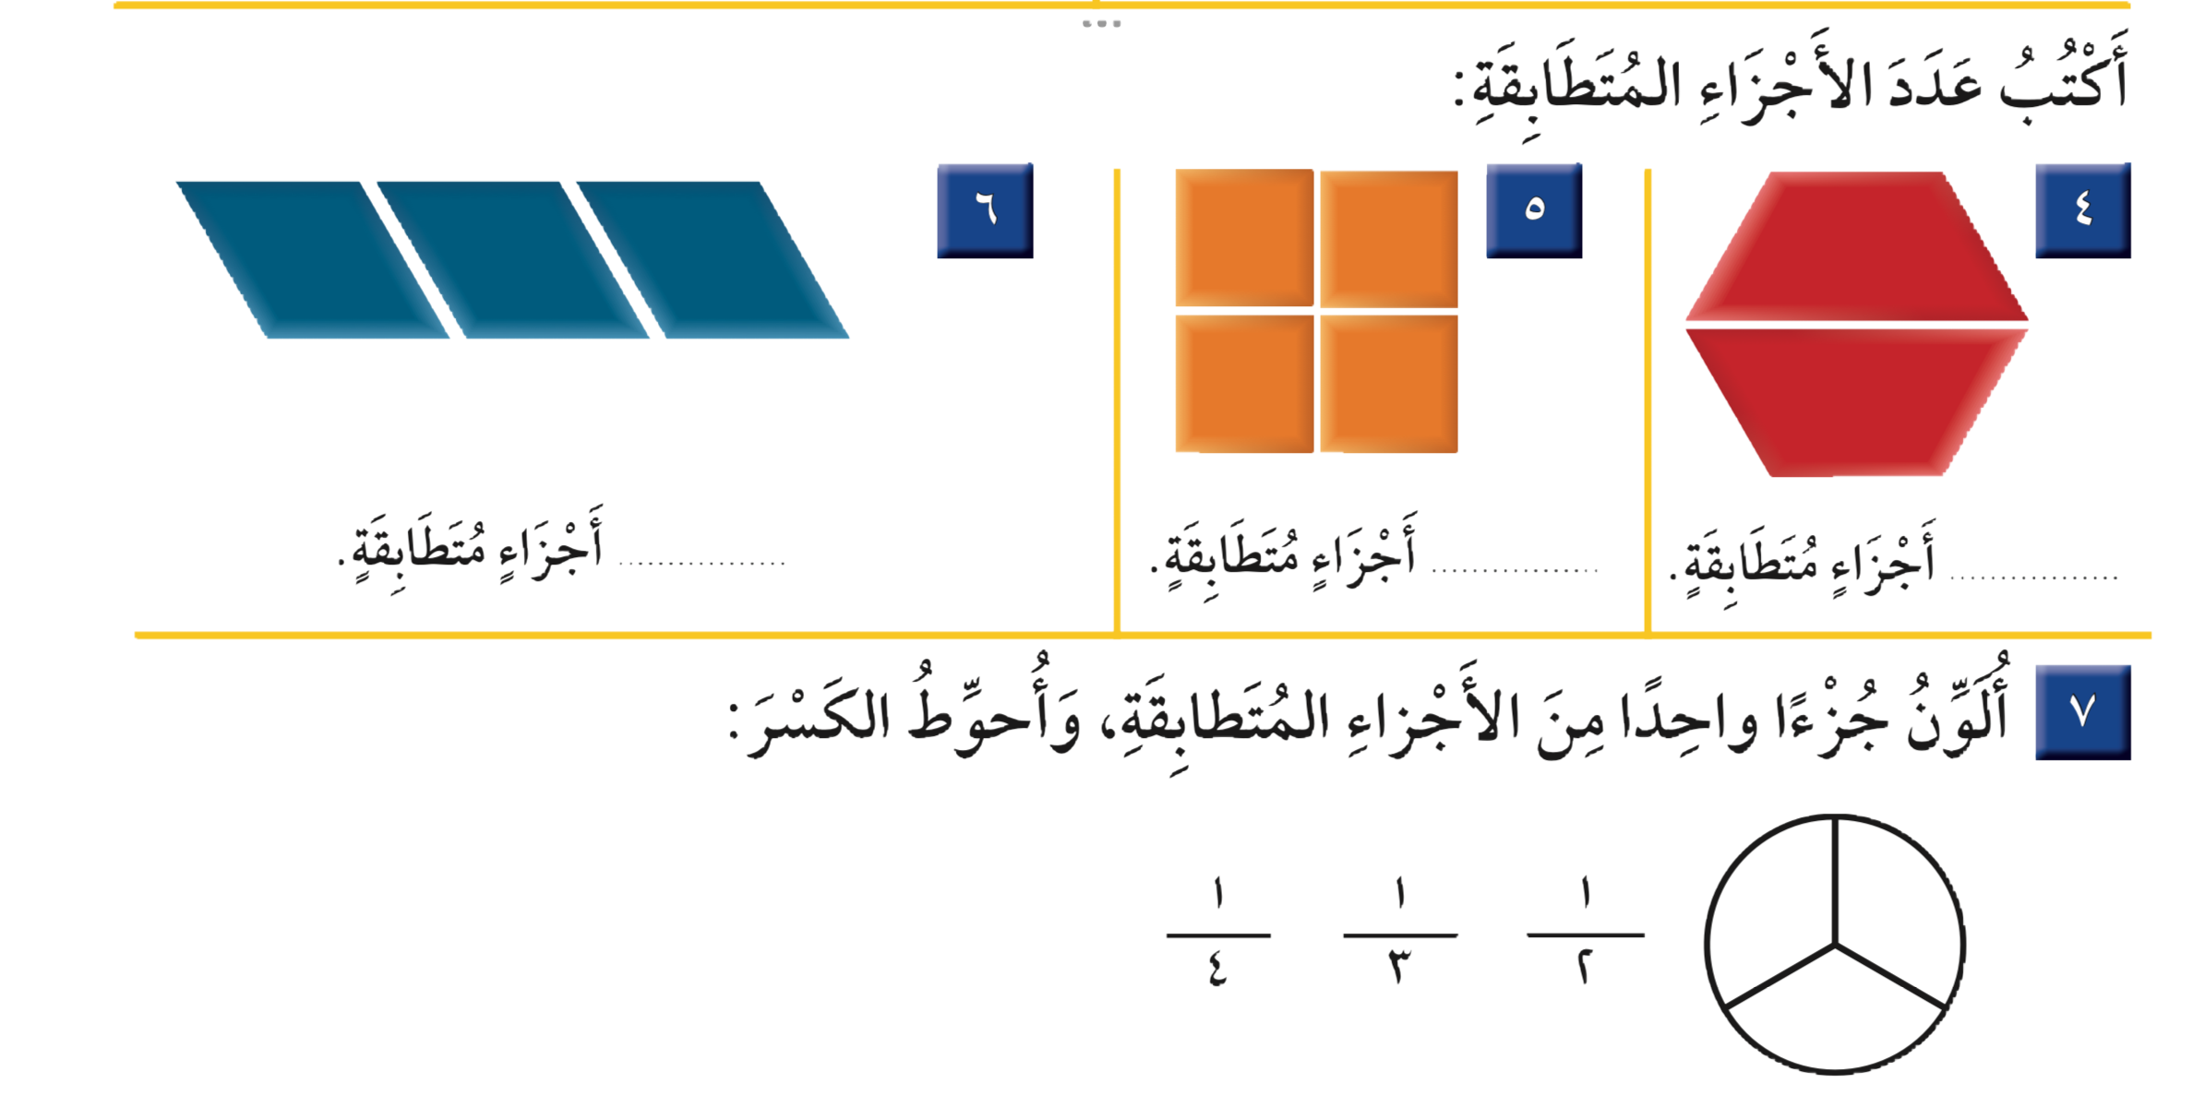
٣
٤
٢

Slide 4
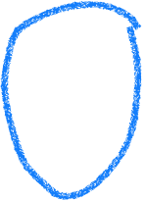


Slide 5
